Slide 1
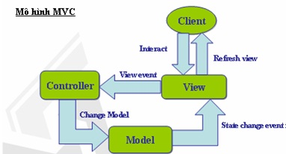
MÔ HÌNH MVC
1.
HTML-DHTML <number> of 23

Slide 2
MÔ HÌNH MVC
2. Chức năng của từng thành phần
- Controller: Tiếp nhận request từ từ client ( view ) gửi lên.
Phân tích và xử lý request
+ Nếu request có yêu cầu đến database =>
controller sẽ gọi đến model. Model xử lý
request mà controler gửi đến và trả ngược lại
cho Controller. Controller trả dữ liệu về view
+ Nếu request không có yêu cầu đến database.
controller xử lý dữ liệu được gửi lên từ view
rồi trả ngược lại cho view thông báo cho người
dùng biết
HTML-DHTML <number> of 23

Slide 3
MÔ HÌNH MVC
2. Chức năng của từng thành phần
- Model: Tương tác và làm việc với database
- View: Hiển thị dữ liệu trả về từ view để thông báo cho người
dùng biết
HTML-DHTML <number> of 23

